Slide 1

Маршрутизация пациентов ревматологического профиля в Санкт-Петербурге
Инамова Оксана Владимировна к.м.н., главный врач СПб ГБУЗ «Клиническая ревматологическая больница №25» им. В.А.Насоновой
Санкт-Петербург
2026

Slide 2
Основные нормативные документы по организации ревматологической помощи в Санкт-Петербурге
приказ Министерства здравоохранения Российской Федерации от 12.11.2012 № 900н «Об утверждении Порядка оказания медицинской помощи населению по профилю «ревматология»;
приказ Министерства здравоохранения РФ от 14.01.2025 №202н «Об утверждении Положения об организации оказания первичной медико-санитарной помощи взрослому населению»;
приказ Министерства здравоохранения РФ от 23.12.2020 № 1363н «Об утверждении Порядка направления застрахованных лиц в медицинские организации, функции и полномочия учредителей в отношении которых осуществляют Правительство Российской Федерации или федеральные органы исполнительной власти, для оказания медицинской помощи в соответствии с едиными требованиями базовой программы обязательного медицинского страхования»;
приказ Министерства труда и социальной защиты Российской Федерации от 26.07.2024 № 374н «Об утверждении классификаций и критериев, используемых при осуществлении медико-социальной экспертизы граждан федеральными учреждениями медико-социальной экспертизы»;
приказ Министерства здравоохранения Российской Федерации от 15.03.2022 «Об утверждении порядка проведения диспансерного наблюдения за взрослыми» (в ред. Приказа Минздрава РФ от 28.02.2024 № 91н);
приказ Министерства труда и социальной защиты РФ от 29.01.2019 № 50н «об утверждении профессионального стандарта «Врач-ревматолог»;
распоряжение Комитета по здравоохранению от 29.05.2025 № 312-р «О маршрутизации взрослого населения Санкт-Петербурга для оказания медицинской помощи по профилю «ревматология»;
распоряжение Комитета по здравоохранению от 28.04.2025 № 227-р «О маршрутизации взрослого населения для оказания медицинской помощи с применением генно-инженерной биологической терапии»;
распоряжение Комитета по здравоохранению от 12.03.2026 № 106-р «О внесении изменений в распоряжение Комитета по здравоохранению от 28.04.2025;
клинические рекомендации, стандарты оказания медицинской помощи.

Slide 3
Амбулаторный прием КРБ №25 им. Насоновой В.А.
Год | Количество посещений
 | ОМС | Платно | Всего
2018 | 33201 | 10794 | 43995
2019 | 33308 | 11731 | 45039
2020 | 28649 | 8071 | 36720
2021 | 37614 | 12588 | 50202
2022 | 43365 | 11228 | 54593
2023 | 46732 | 13169 | 59901
2024 | 47890 | 13433 | 61323
2025 | 51324 | 13622 | 64946
Количество госпитализаций в СПб ГБУЗ КРБ№25 в 2018 – 2024 гг
 | 2018 | 2019 | 2020 | 2021 | 2022 | 2023 | 2024 | 2025
Количество госпитализаций | 6546 | 7101 | 5477 | 8110 | 9870 | 10243 | 12893 | 14766
На протяжении последних лет на фоне сохраняющейся высокой потребности в ревматологической
помощи сохраняется рост числа случаев консультативного приема и объема госпитализаций в КРБ №25. Сроки
оказания помощи превышают установленные Терпрограммой сроки, несмотря на полную загрузку учреждения
и перевыполнения планового задания.

Slide 4
Структура ревматологической службы Санкт-Петербурга
Комитет по здравоохранению Санкт-Петербурга
Главный внештатный специалист ревматолог Санкт-Петербурга, акад. В.И. Мазуров
Реабилитация
по договору с КЗ СПб
(местные санатории, в т.ч. «Восток-6»)
Стационарная помощь
Амбулаторная помощь (ОМС)
СПб ГБУЗ «КРБ
им. В.А. Насоновой»
(Городской ревматологический центр)
амб. прием - 24 врача
городского подчинения
федерального подчинения
СПб ГБУЗ «КРБ им. В.А. Насоновой»
(городской ревматологический центр)
281 койка, в т.ч. 59 коек дневного стационара
СЗГМУ им. И.И. Мечникова
30 коек
Межрайонные ревматологические центры:
1 - на базе КДЦ №1
(4 врача);
2 - на базе КРБ
им. В.А. Насоновой;
3 – на базе КДЦ №85
(6 врачей)
СПб ГБУЗ «Городская больница
Св. Георгия»
1 врач
НМИЦ им. В.А. Алмазова
40 коек
СПб ГБУЗ «Городская больница Святого
Великомученика Георгия»
46 коек (в т.ч. 1 дневного стационара)
НМИЦ
им. В.А. Алмазова
3 врача
ПСПбГМУ
им. акад. И.П. Павлова
5 коек
НИИ Скорой помощи
им. И.И. Джанелидзе
2 койки
Врачи-ревматологи поликлиник СПб
Обеспеченность 49%

Slide 5
Нозологическая характеристика больных, выписанных в 2023г. (АКО; суточный и дневной стационар), абсолютное количество пролеченных пациентов - % от общего количества
 | Амбулаторная помощь |  | Стационар +ДС
 | посещения | % | случаи | %
ОРЛ и ХРБС (I05-09) | 22 | 0,03 | 4 | 0,03
Инфекционные артропатии (M00-M03) | 75 | 0,12 | 8 | 0,08
Воспалительные полиартропатии всего (М05-М14) | 19067 | 31,8 | 4592 | 44,8
Артрозы (М15-19) | 16551 | 27,6 | 1447 | 14,1
Системные поражения соединительной ткани (М30-36) | 8104 | 13,5 | 2324 | 22,7
Деформирующие дорсопатии (M40-M43) | 2357 | 3,9 | 80 | 0,8
Серонегативные спондилоартропатии (М45-49) | 4517 | 7,5 | 1387 | 13,5
Остеопороз (М80-81) | 4043 | 6,7 | 71 | 0,7
Прочие | 5165 | 8,6 | 337 | 3,3
ВСЕГО: | 59901 | 100 | 10250 | 100

Slide 6
Частота направления на консультацию пациентов с остеоартрозом (анализ амб. карт).

Slide 7
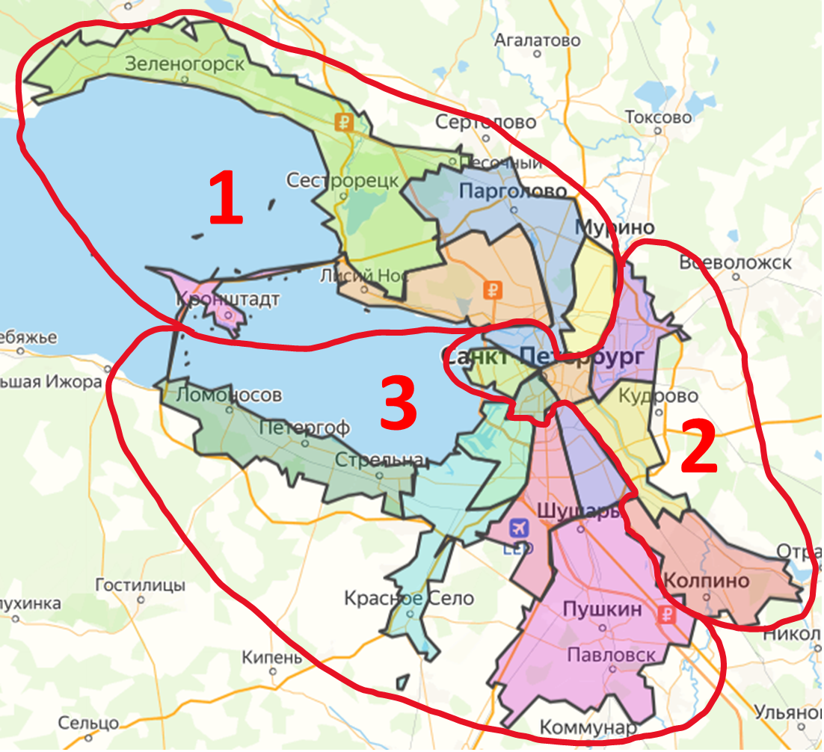
Разгруппировка районов произведена равномерно
в зависимости от локализации и численности населения и маршрутов общественного транспорта
Группа районов | Численность прикрепленного населения на 01.12.2024 | Район
1 | 1732497 | Выборгский р-н
 |  | Калининский р-н
 |  | Кронштадский р-н
 |  | Курортный р-н
 |  | Приморский р-н
2 | 1809065 | Адмиралтейский р-н
 |  | Василеостровкий р-н
 |  | Колпинский р-н
 |  | Красногвардейский р-н
 |  | Невский р-н
 |  | Петроградский р-н
 |  | Центральный р-н
3 | 1874597 | Кировский р-н
 |  | Красносельский р-н
 |  | Московский р-н
 |  | Петродворцовый р-н
 |  | Пушкинский р-н
 |  | Фрунзенский р-н
ИТОГО: | 5416159

Slide 8
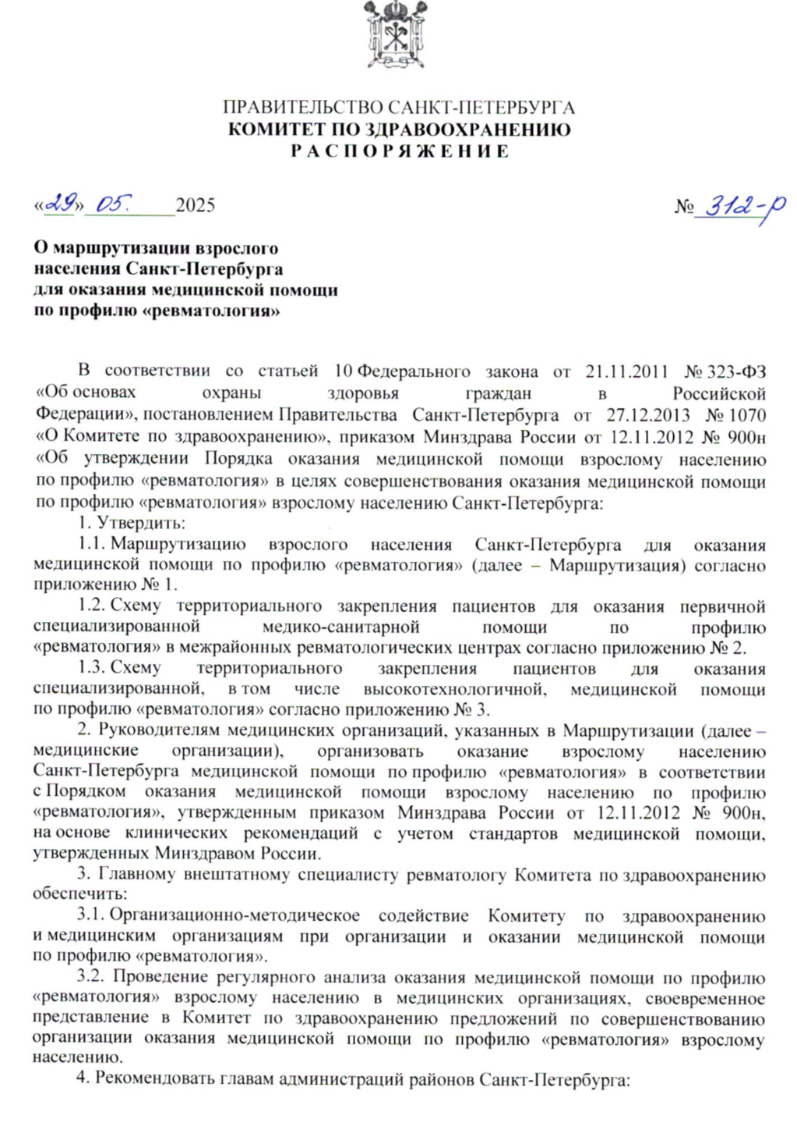

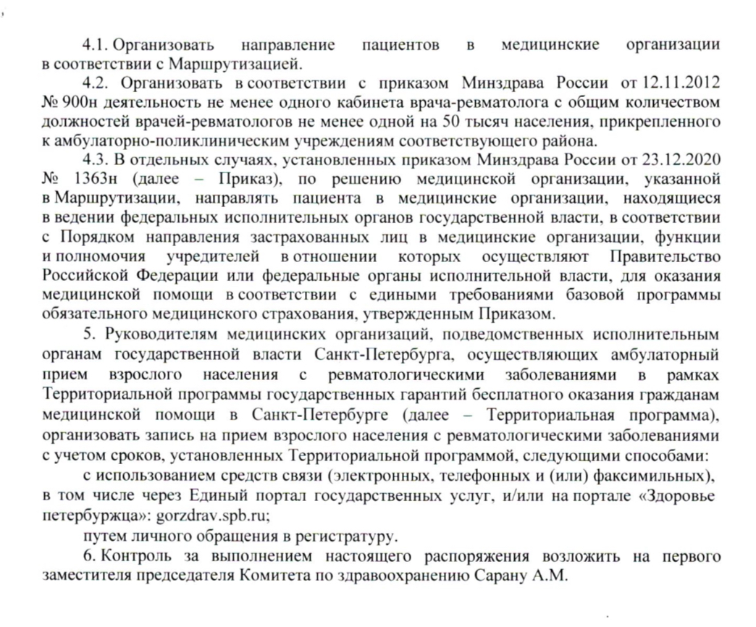

Slide 9
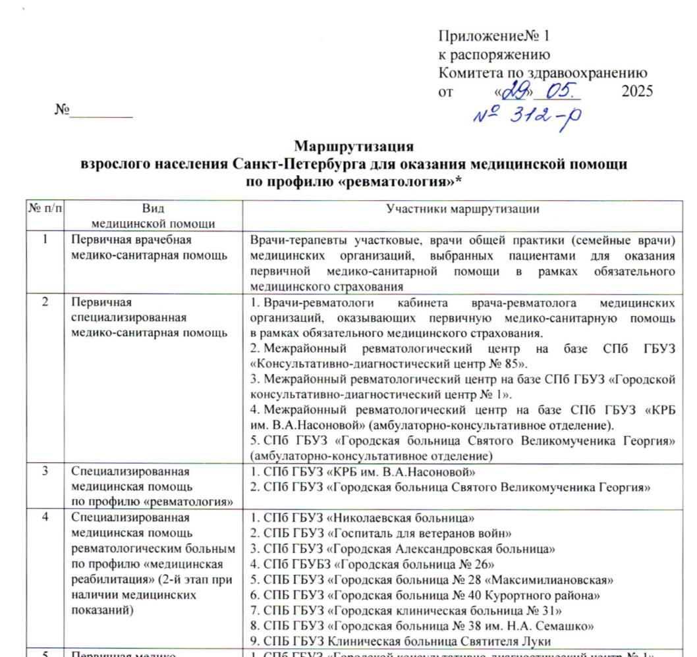

Slide 10
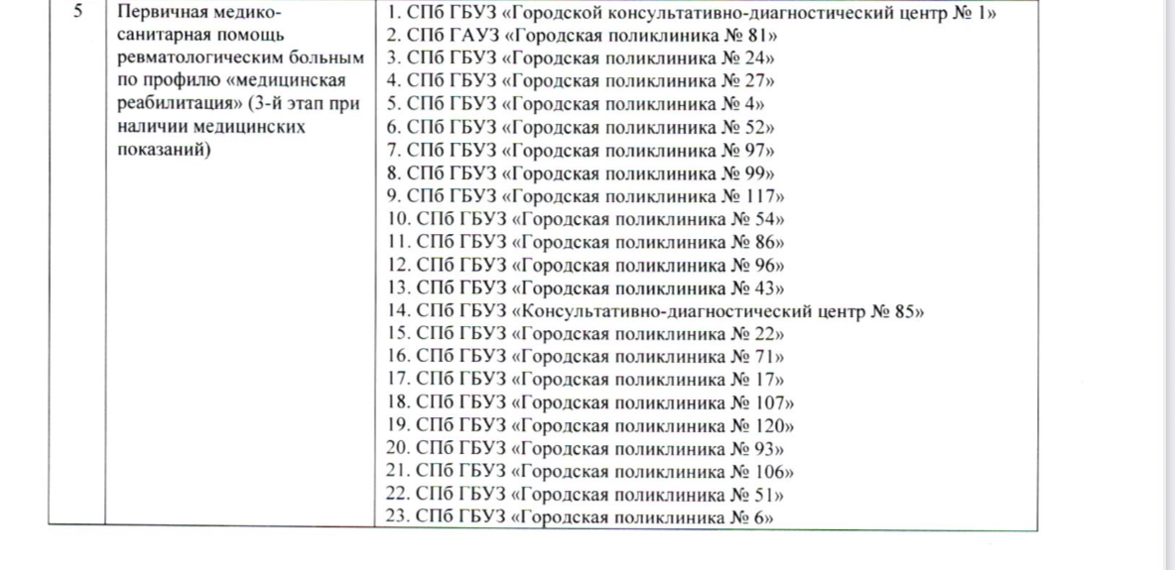
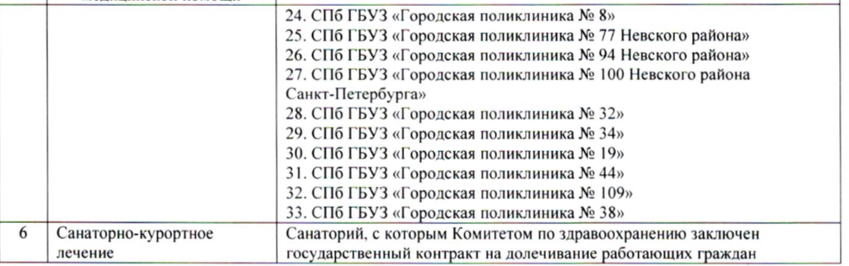

Slide 11
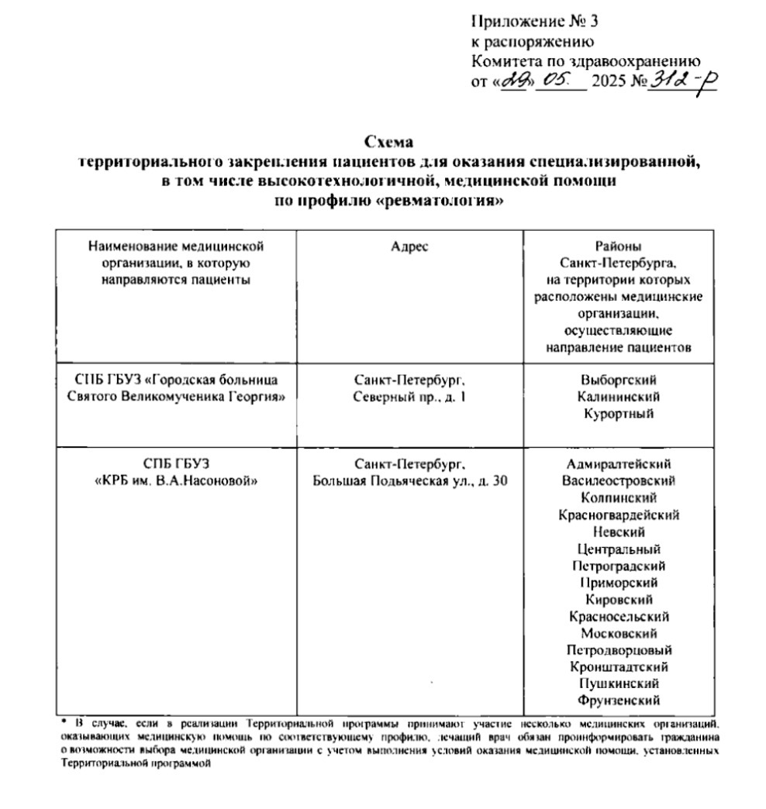

Slide 12
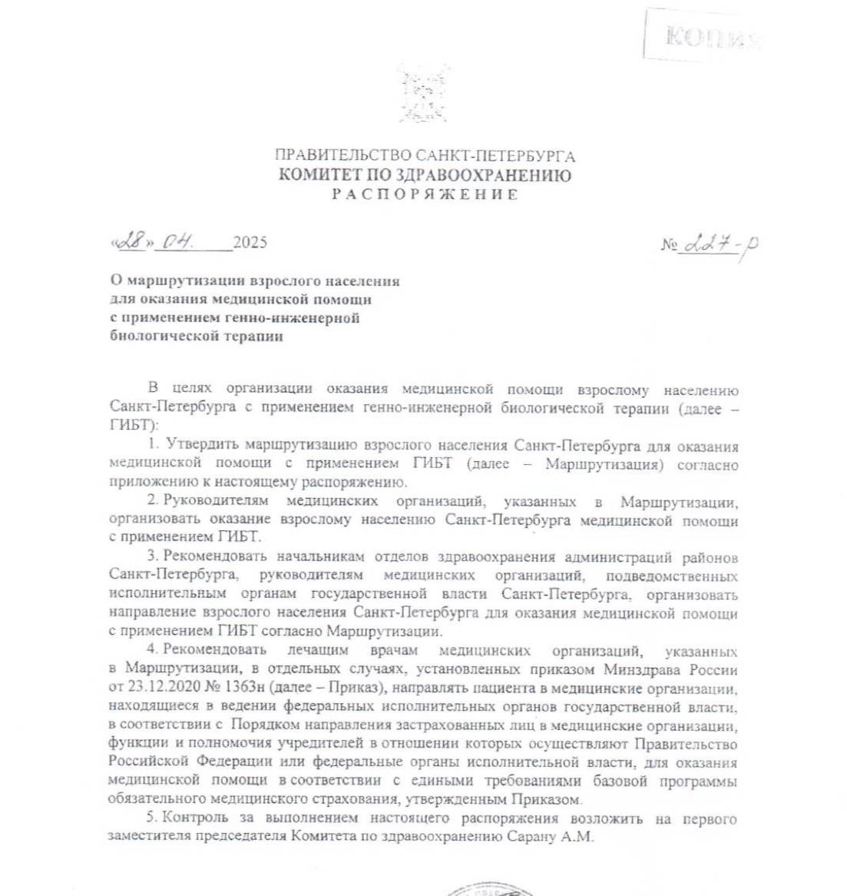

Slide 13
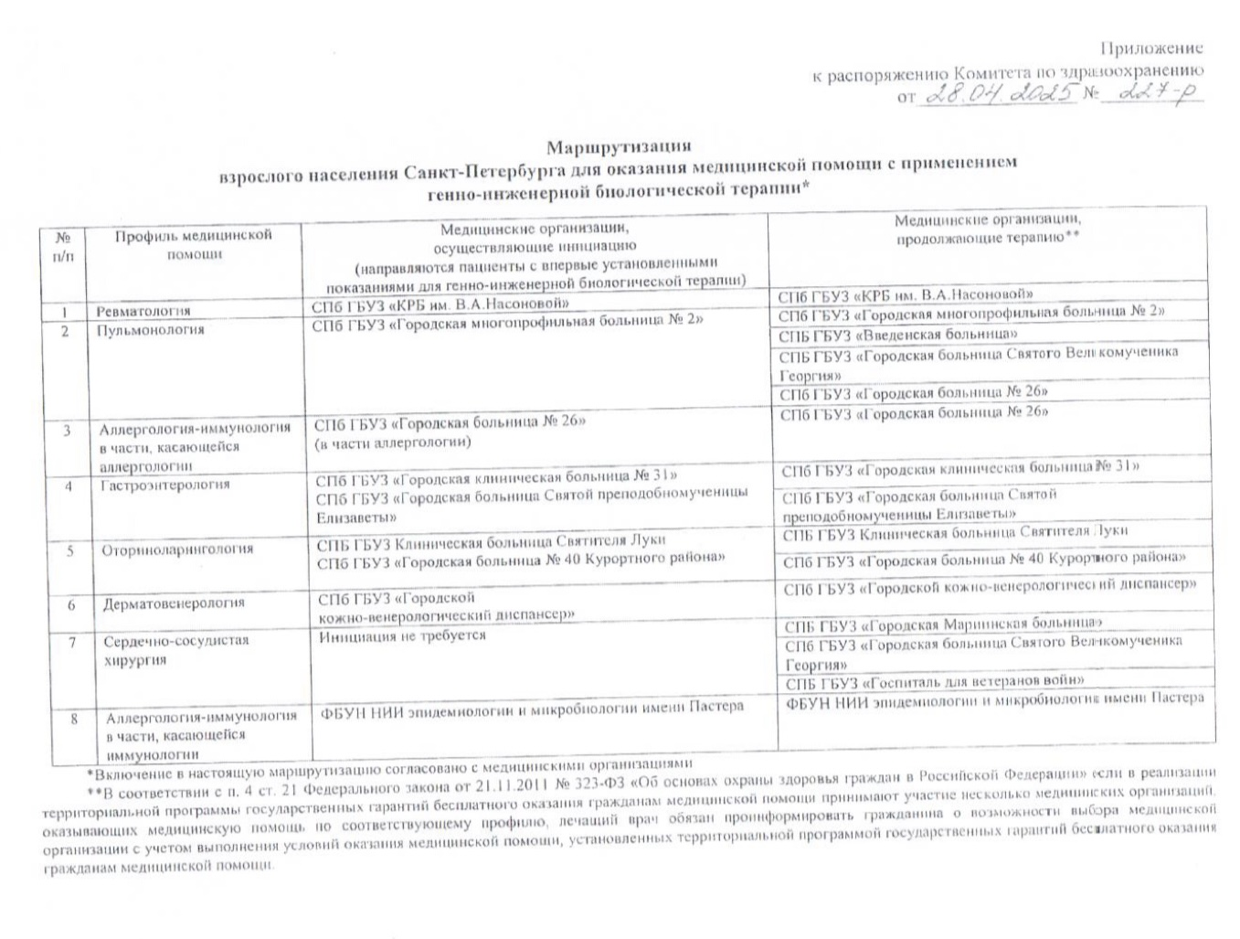

Slide 14
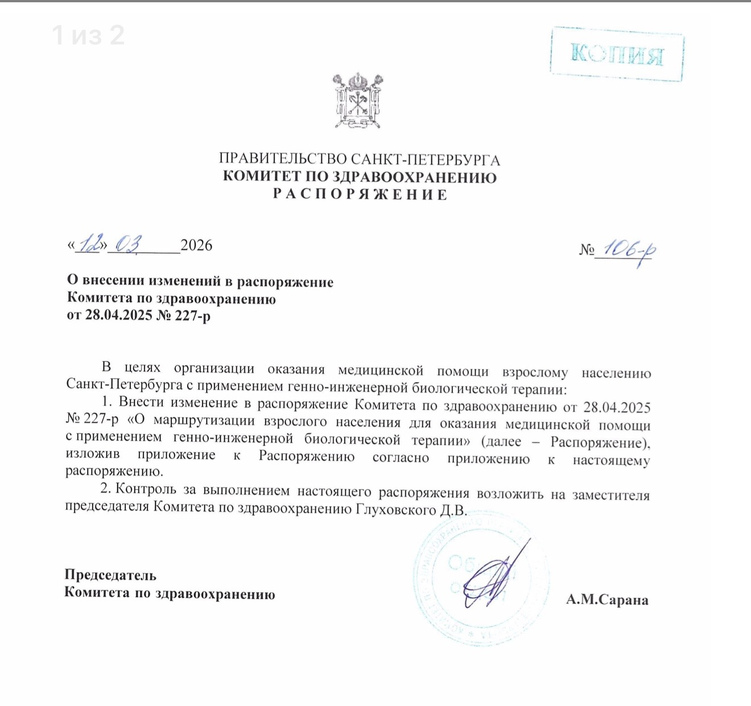

Slide 15
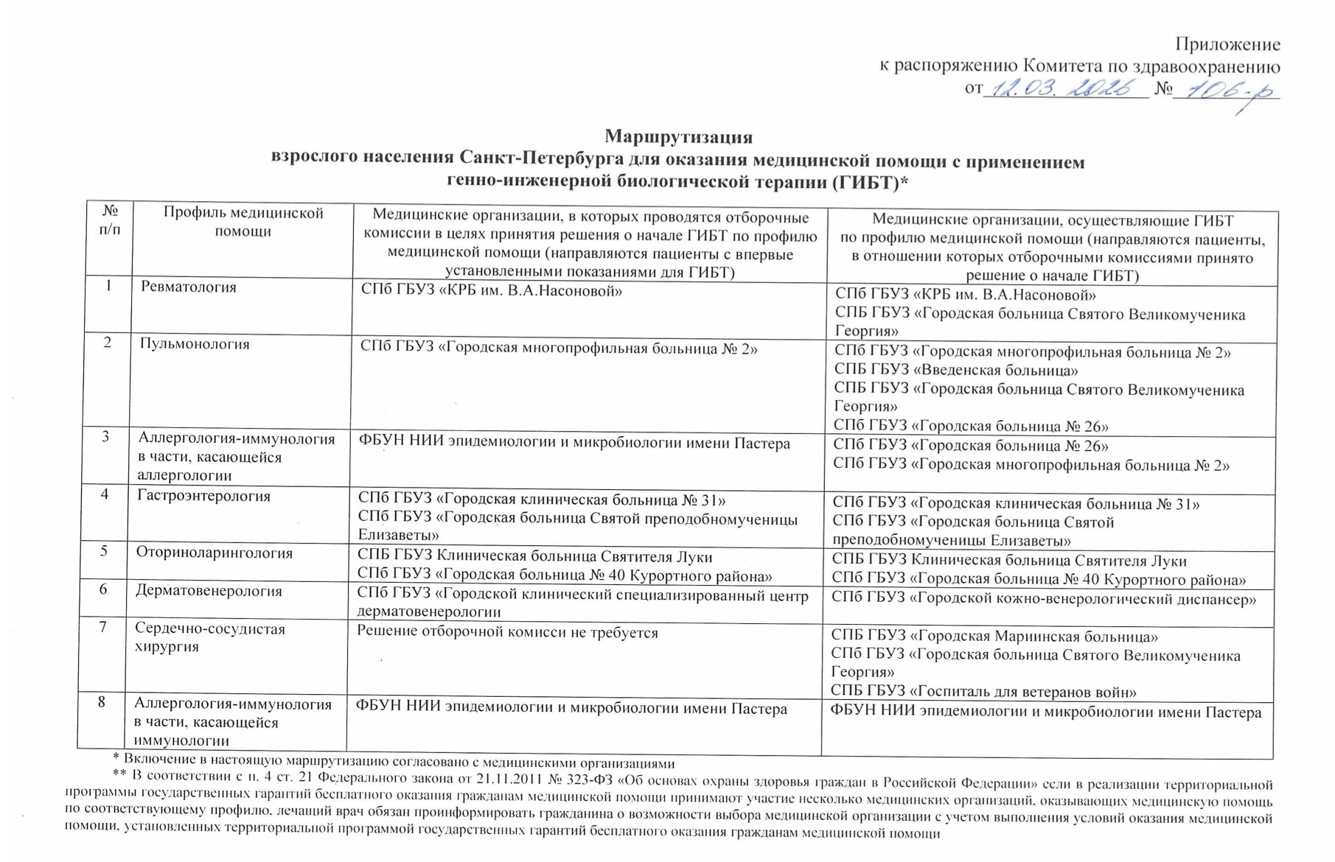

Slide 16
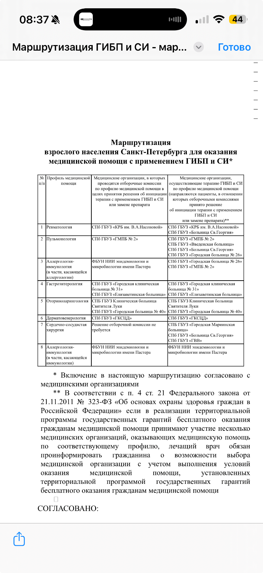

Slide 17
Алгоритм оказания медицинской помощи пациентам с РЗ в Санкт-Петербург
Пациент с подозрением на РЗ
Пациент с высокой активностью, невозможностью установки диагноза амбулаторно
Пациент с РЗ, не отвечающий на стандартную терапию или с непереносимостью БТ, отягощенный по коморбидным состояниям
Поликлиника (терапевт, ВОП, ревматолог), МРЦ
Направление в МО с возможностью оказания СМП по профилю «Ревматология»
Направление на Комиссию по контролю за лечением ГИБП городского центра ГИБТ КРБ им. В.А.Насоновой (подбор терапии – инициация или переключение)
Установление диагноза и диспансерное наблюдение в поликлинике по м/ж, МРЦ
Госпитализация, верификация диагноза, подбор терапии, динамическое ведение
больных на ГИБП/СИ
(КРБ им.В.А.Насоновой; Больница Св.Георгия) согласно распоряжению КЗ от 29/05/2025 №312-Р
Динамическое ведение больных, получающих ГИБП/СИ в городском центре ГИБП
КРБ им. В.А.Насоновой

Slide 18
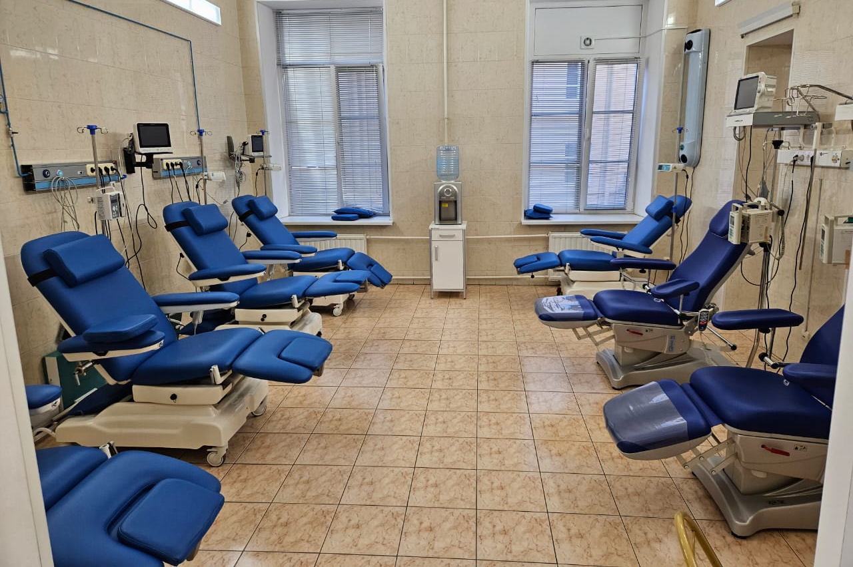
Высокотехнологичная медицинская помощь по профилю «ревматология»
«Антицитокиновый» центр
(центр генно-инженерной
биологической терапии) ________________________________________________
Основные функции центра:
ведение единого регистра (для определения потребности)
выписка рецептов на ГИБП
введение препаратов в условиях стационара
центр на базе
СЗГМУ им. И.И. Мечникова
(с 2006 г.)
Городской центр ГИБП на базе
КРБ им. В.А. Насоновой(с 2025г.):
динамическое наблюдение и лечение по КСГ (ОМС)
центр на базе
КРБ им. В.А. Насоновой
(с 2018 г.)
Отборочная комиссия по контролю за лечением ГИБП городского центра ГИБП КРБ им. В.А.Насоновой
(инициация и замена ГИБП/СИ)
в регистре состоит 4482 пациентов
(01.2026г.)
С 2024 все внутривенные ГИБП выведены из льготного лекарственного обеспечения и погружены в стационарное обеспечение по ОМС (по тарифам КСГ).

Slide 19
Выписка рецептов на лекарственные препараты пациентам с ревматическими заболеваниями в рамках ЛЛО (ГИБП/СИ)
Базисные, нестероидные противовоспалительные препараты и глюкокортикоиды преимущественно в поликлиниках по месту жительства, межрайонных ревматологических центрах
Генно-инженерные биологические и селективные иммунодепрессанты, а также деносумаб и терипаратид по решению Комиссии по контролю за лечением генно-инженерными биологическими препаратами городского центра генно-инженерной терапии и городском центре остеопороза КРБ им. В.А.Насоновойа
Планируется постепенный переход обеспечения парентеральными ГИБП из ЛЛО в ОМС

Slide 20
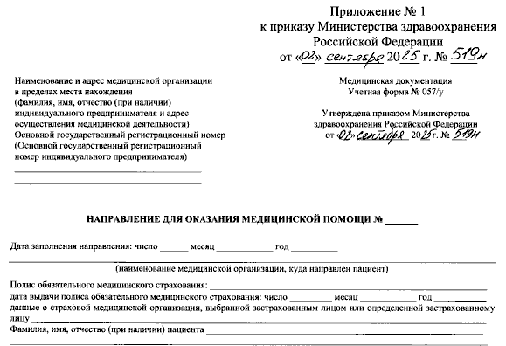
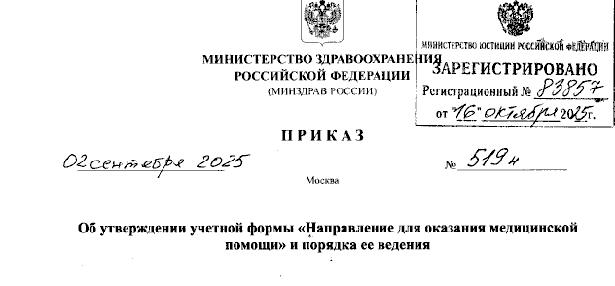
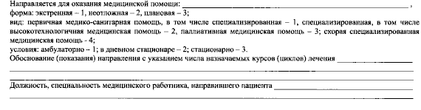
В строке "Обоснование (показания) направления с указанием числа назначаемых курсов (циклов) лечения" указывается основная причина, послужившая поводом для Направления и число назначаемых курсов (циклов) лечения.

Slide 21
Объемы медицинской помощи с использованием тарифов ОМС (рентгеноденситометрия) в 2025
(по ОМС – 27 МО выполняют денситометрию –
73 360 исследований за 2025 год)

Slide 22
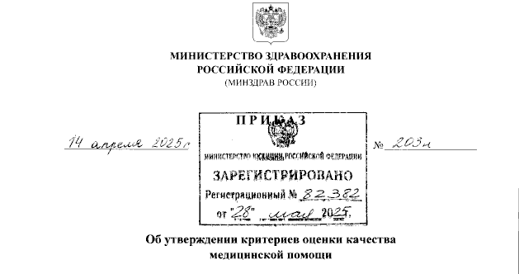
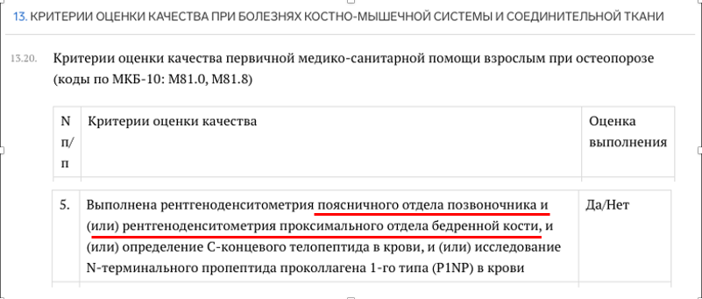

Slide 23
Остеопороз
За 2 года объемы оказания медицинской помощи
в дневных стационарах поликлиник СПБ
с введением золедроновой кислоты по ОМС увеличились в 4,3 раза

Slide 24
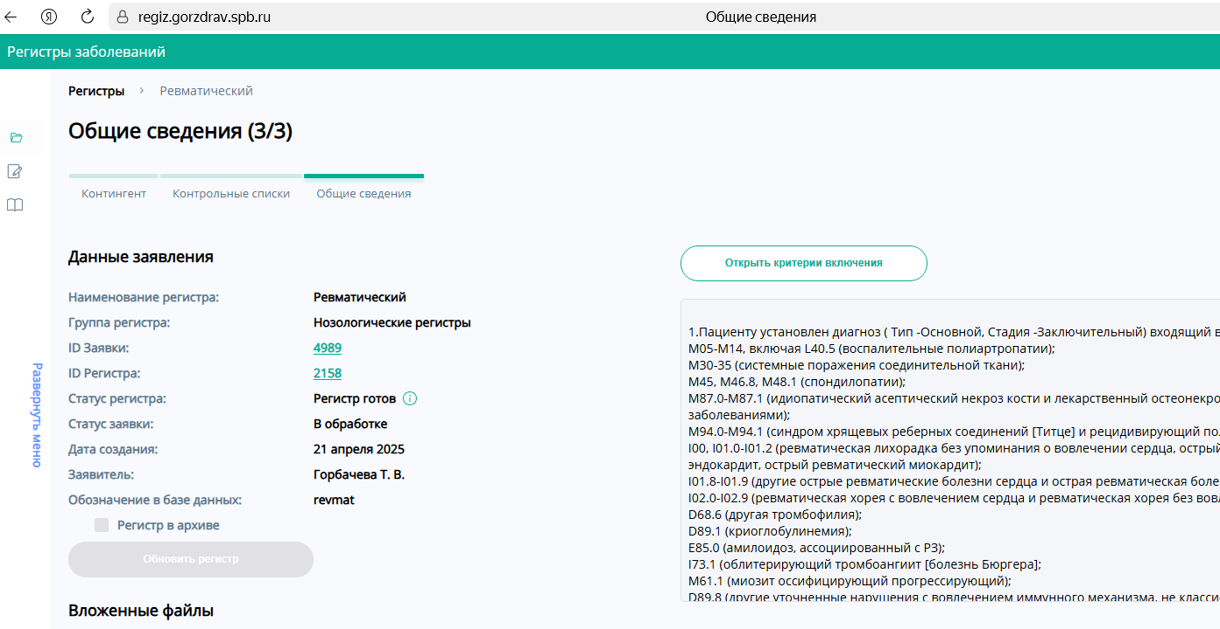
Нозологический регистр «Ревматология»

Slide 25
Количество пациентов с различными нозологиями
по данным различных баз
Диагноз | Нозологический регистр | МИАЦ, данные ф.12, 2024 год
М32 (Системная красная волчанка) | 3738 | 1172
М45 (Анкилозирующий спондилит) | 6980 | 2138
М07.0 – М07.3 (L40.5 Псориаз артропатический) | 6773 | 881
М07.2 (Псориатический спондилит) | 2225 | нет данных

Slide 26
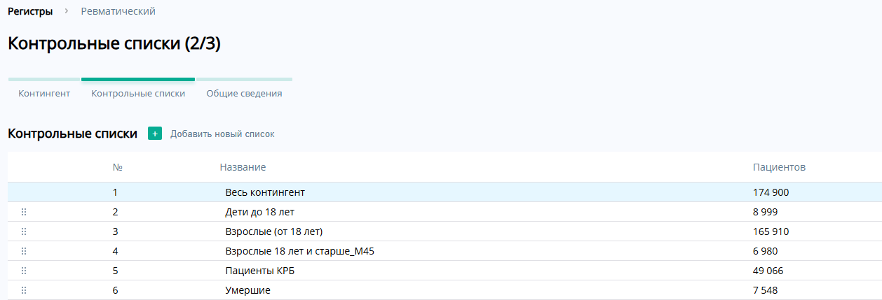
Формирование контрольных списков по заданным параметрам

Slide 27
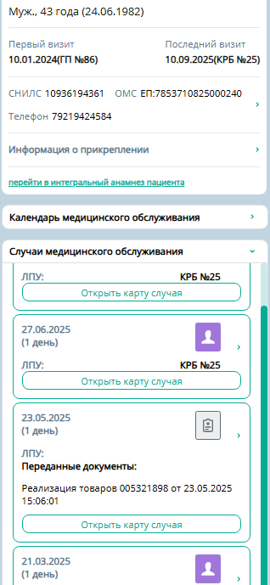
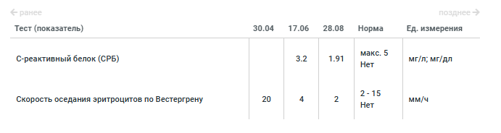
Оценка данных по пациенту на основе сведений из РЕГИЗ
об оказанной медицинской помощи (консультации, госпитализации, обследование);
результаты лабораторных и инструментальных методов обследования в динамике

Slide 28
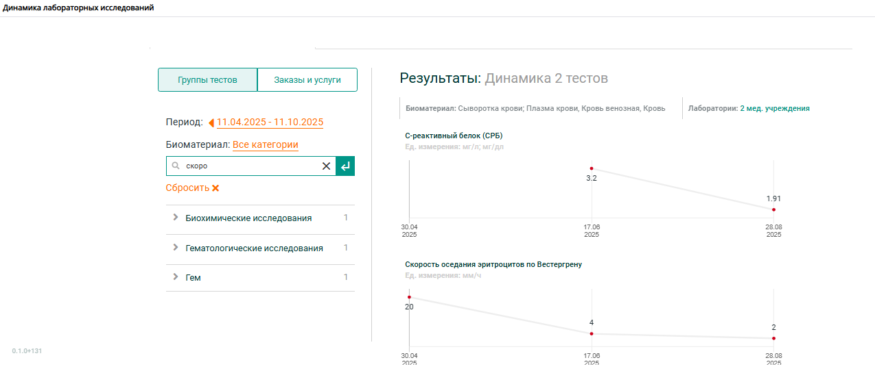
Лабораторные исследования в динамике

Slide 29


Slide 30
ЗАСЕДАНИя РЕВМАТОЛОГической секцииСПб терапевтического общества им. С.П. Боткина
Заседания проходят в третий четверг каждого месяца в 16.00 в конференц-зале
СПб ГБУЗ «Клиническая ревматологическая больница им. В.А. Насоновой»
по адресу:СПб, ул. Большая Подьяческая, дом 30, 1 этаж.
Повестка на 23 апреля 2026
16.00 –16.15. Основные положения клинических рекомендация по остеопорозу.
Докладчики: Лесняк О.М. профессор кафедры семейной медицины СЗГМУ им. И.И.Мечникова, Президент Российской Ассоциации по остеопорозу, д.м.н. д.м.н.,
16.15-16.45. Современный взгляд на лечение и реабилитацию ранних стадий остеоартрита
Докладчик: Раймуев Кирилл Владимирович, доцент кафедры кафедры терапии и ревматологии им. Э.Э.Эйхвальда СЗГМУ им. И.И.Мечникова, к.м.н.
16.45-17.15. Новые горизонты в терапии подагры: от диагностики до профилактики.
Докладчик: Петрова Марианна Семеновна, руководитель городского клинического центра подагры , доцент кафедры терапии и ревматологии им. Э.Э.Эйхвальда СЗГМУ им. И.И.Мечникова, к.м.н.
17.15.- 17.45. Treat to target при СКВ: роль раннего назначения ГИБТ на примере клинического случая.
Докладчик: Алиев Дамир Бурганович, заведующий отделением ГИБТ СПб ГБУЗ «КРБ им. В.А. Насоновой», к.м.н.

Slide 31
ПРЕДЛОЖЕНИЯ
Необходимо внести коррективы в распоряжение КЗ от 29.05.2025 № 312-р «О маршрутизации взрослого населения Санкт-Петербурга для оказания медицинской помощи по профилю «ревматология» в части уточнения маршрутизация по уровням оказания помощи в приложении 1 дополнения типовым положением о межрайонном ревматологическом и городском центре генно-инженерной терапии с отборочной комиссией.
Ускорить подготовку и утверждение распоряжения КЗ по маршрутизации медицинской помощи по остеопорозу.
Усилить контроль за закупками золедроновой кислоты в первичной сети для обеспечения инициированных пациентов в полном объеме.
Продолжить разработку и широкое внедрение по внесению необходимых данных для регионального регистра пациентов с ревматическими заболеваниями с использованием региональной МИС.
Решение вопроса о выделении дополнительных площадей для компенсации имеющегося дефицита в СПб ГБУЗ «КРБ им.В.А.Насоновой».
Преемственность терапии при переходе во взрослую сеть (непрерывность оказания медицинской помощи)
Создание распоряжения КЗ СПб по вопросам перехода, назначение ответственных (в т.ч. в МРЦ) и др, с внедрением показателей оценки качества процесса перехода (доля пациентов, перешедших под наблюдение взрослого ревматолога в течение первого года после перехода; перерыв в курации; наличие обострений; мониторинг долгосрочных исходов и т.д.).
Необходимость обследования в стационаре при переходе во взрослую сеть, в т.ч. в связи с необходимостью переформулировать педиатрический диагноз на взрослый.
Решение вопросов редукции терапии до перехода во взрослую сеть в случае достижения стойкой ремиссии.
Работа психологов/социальных работников с пациентами и родителями до перехода во взрослую сеть.
Роль пациентских сообществ (школы для пациентов и их родителей перед переходов во взрослую сеть).

Slide 32
СПАСИБО ЗА ВНИМАНИЕ!

